Slide 1


Slide 2
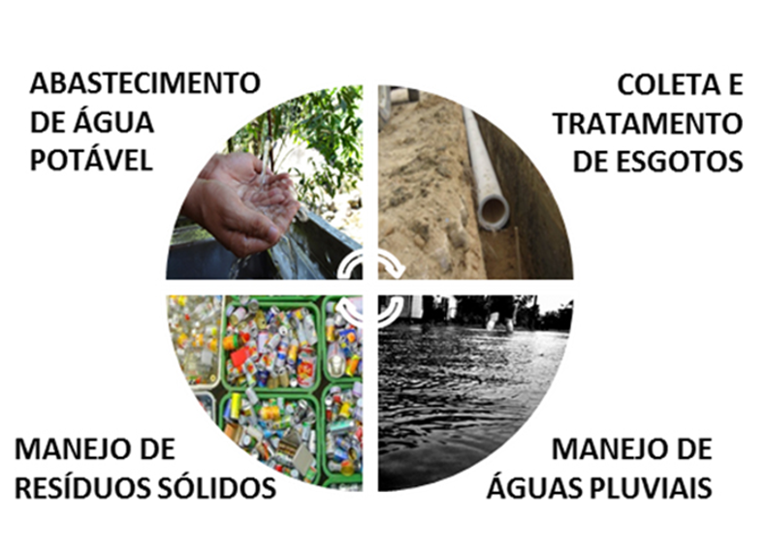
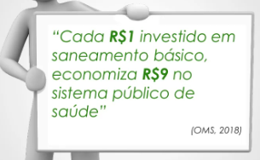
Saneamento em Áreas de Aglomerados subnormais - Favelas
Situação socioeconômica – déficit no acesso a água, em esgoto tratado - mortes e doenças evitadas com saneamento básico adequado (DRSAI);
Aglomerados subnormais (favelas) - condições de vulnerabilidade - Complexo do Alemão, RJ;
Concessão da companhia de saneamento do estado do Rio de Janeiro (ERJ)- agravamento do problema da falta de saneamento nas favelas;
Rio de Janeiro - crise hídrica - falta de quantidade e qualidade de água de consumo.

Slide 3
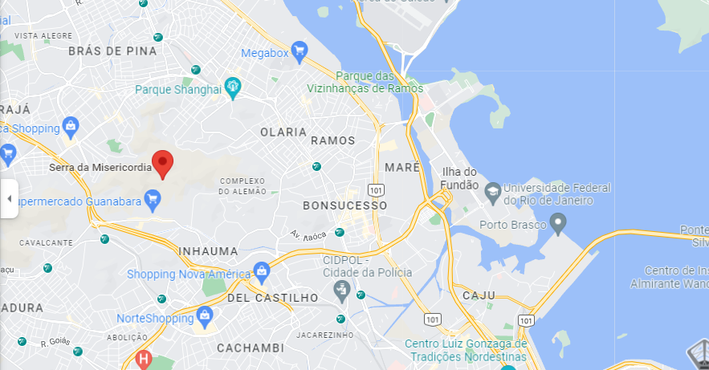
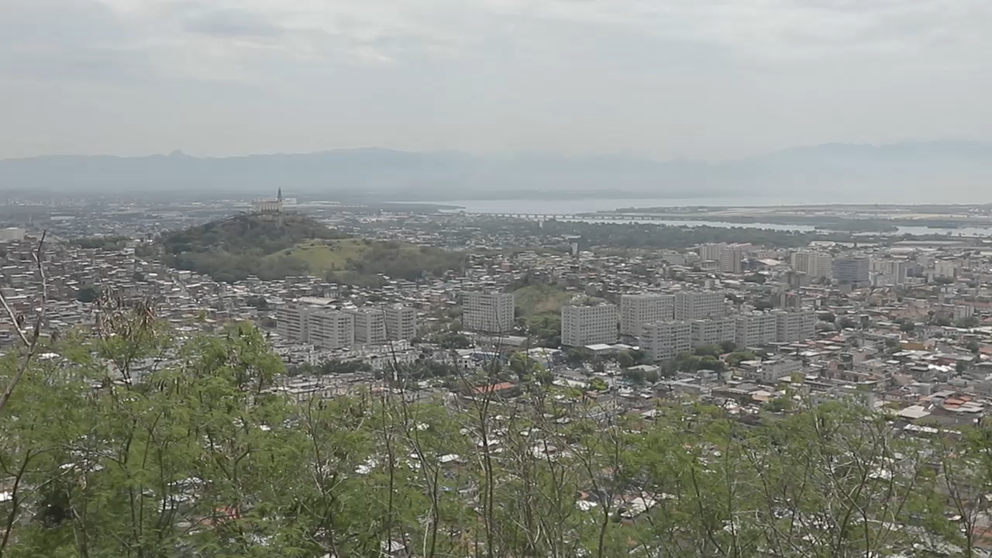
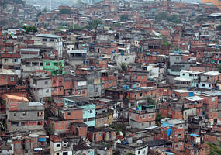
Complexo do Alemão
- Biofiltro - água de nascentes – acesso a água tratada - alternativa durante a falta de abastecimento.
- Bacias de evapotranspiração - diminuir a carga de esgoto dos rios - Baía de Guanabara.

Slide 4
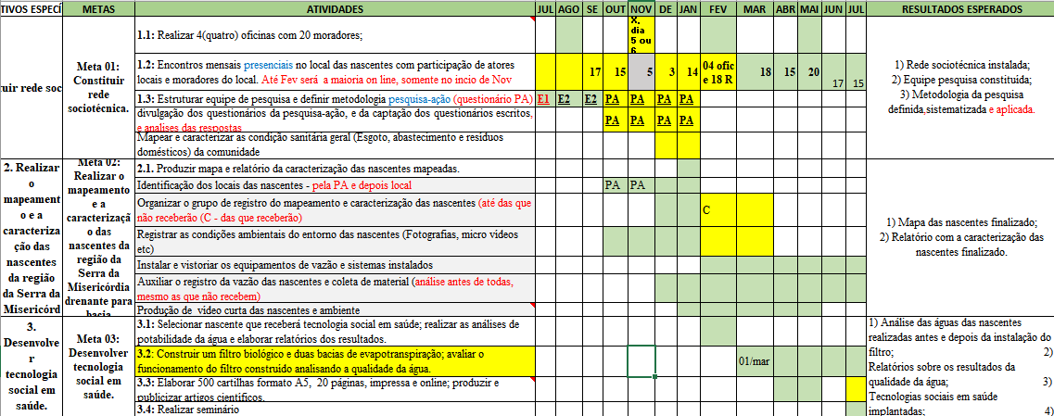

Slide 5
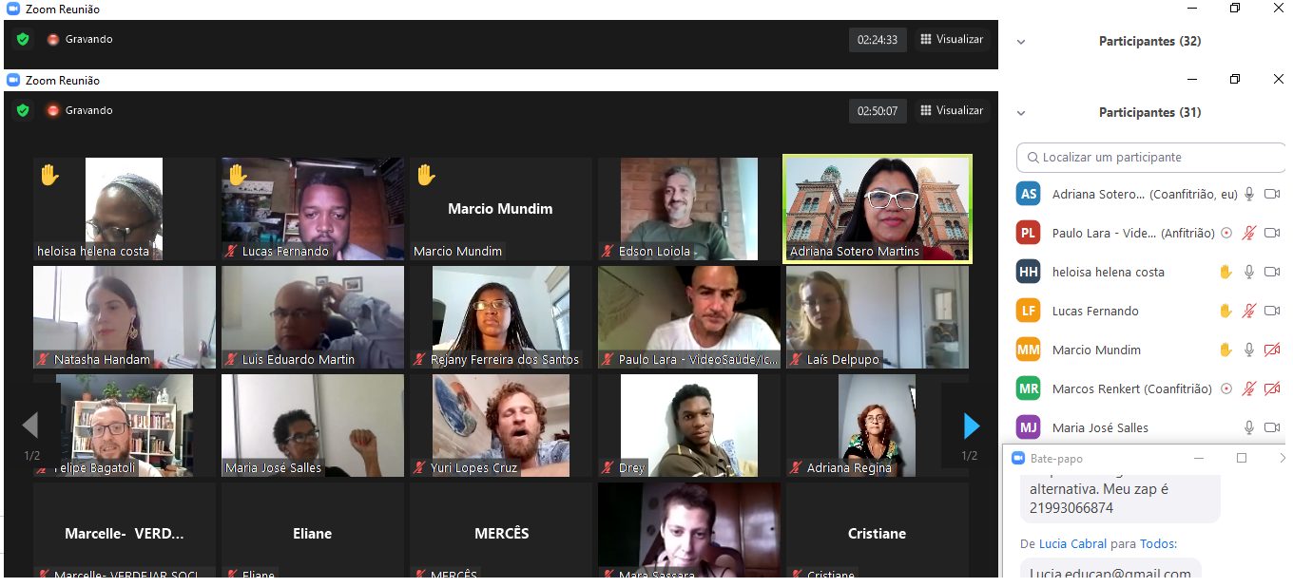
Iniciado em plena Pandemia de COVID-19 – atividades remotas
Reunião de Organização das Oficinas
1ª. Oficina - Apresentação do Projeto para a Comunidade

Slide 6
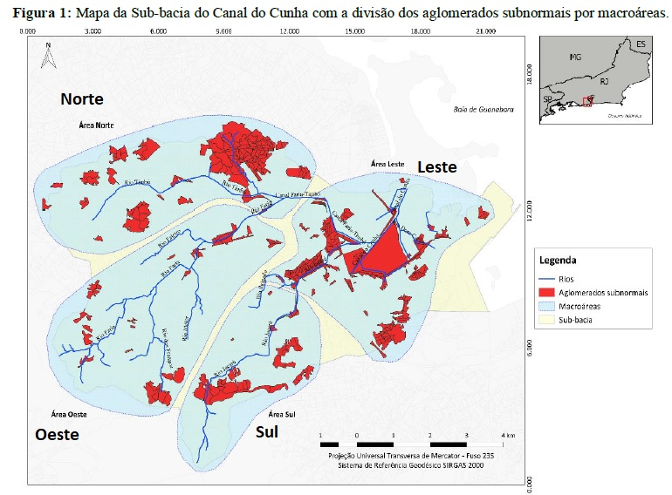

Slide 7
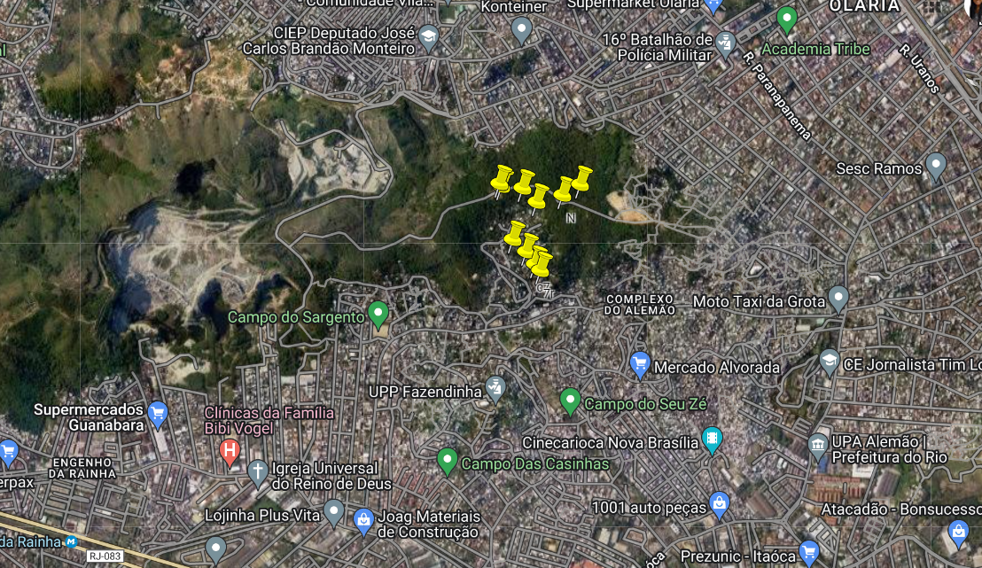
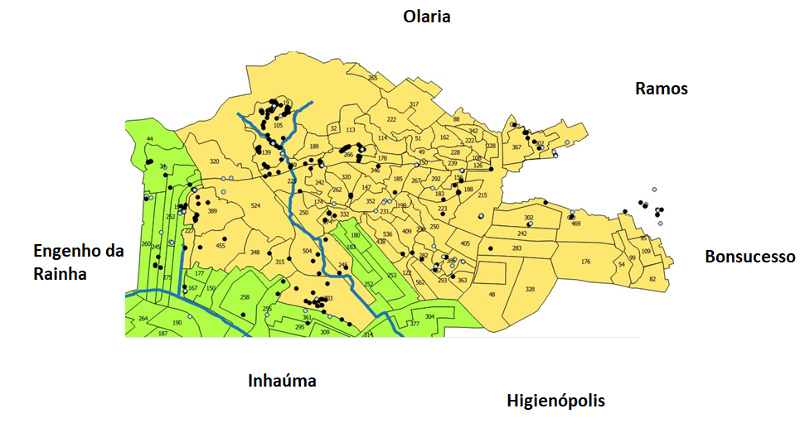
Região da Serra da Misericórdia no Complexo do Alemão
00
SBCC
Destaque para SC do Complexo do Alemão e Inhaúma

Slide 8
DIAGRAMA DAS 4 FASES DO CICLO BÁSICO DA INVESTIGAÇÃO-AÇÃO
PLANEJAR – começa com RECONHECIMENTO, para melhora da prática e ações.
AGIR – para implantar o planejado.
MONITORAR E DESCREVER os efeitos da ação.
AVALIAR – os resultados da ação e voltar a planejar uma melhora da prática.
PESQUISA-AÇÃO
AGIR
MONITORAR E DESCREVER
AVALIAR
PLANEJAR
AÇÃO
PESQUISA
Tripp, 2005.

Slide 9
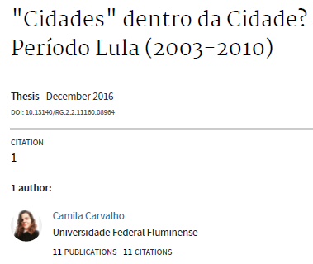
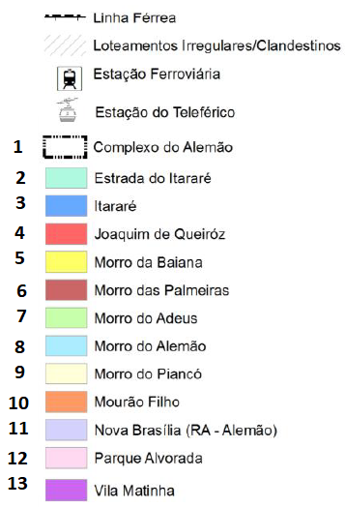
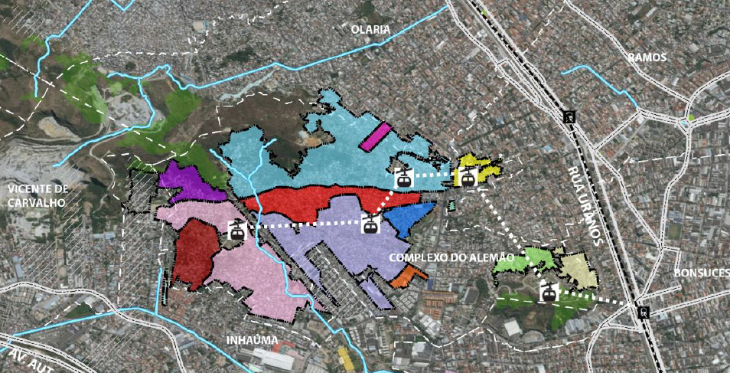
Referências de Trabalhos no Território
Ref: Dissertação da Camila, 2016

Slide 10
14 localidades citadas pelos moradores (atual)
Fazendinha,
Adeus,
Itararé / Alvorada,
Engenho da Rainha / Entorno,
Palmeiras,
Alemão,
Baiana,
Casinhas,
Inhaúma / Entorno,
Nova Brasília,
Parque Evereste,
Estrada do Itararé / Entorno,
Esperança,
Nova Brasília / Entorno,
Matinha / Mineiros,
Loteamento da Castrol / Entorno,
Reservatório de Ramos,
Grota
Esperança / Olaria
Segundo o IBGE (2010) - os “aglomerados subnormais”
nos limites do bairro são os seguintes:
Morro do Alemão,
Vila Matinha,
Morro das Palmeiras,
Parque Alvorada,
Nova Brasília,
Joaquim de Queiroz,
Itararé,
Mourão Filho,
Morro da Baiana,
Morro do Adeus
Morro do Piancó
Determinação estatística do N amostral - Representativo do Complexo do Alemão

Slide 11
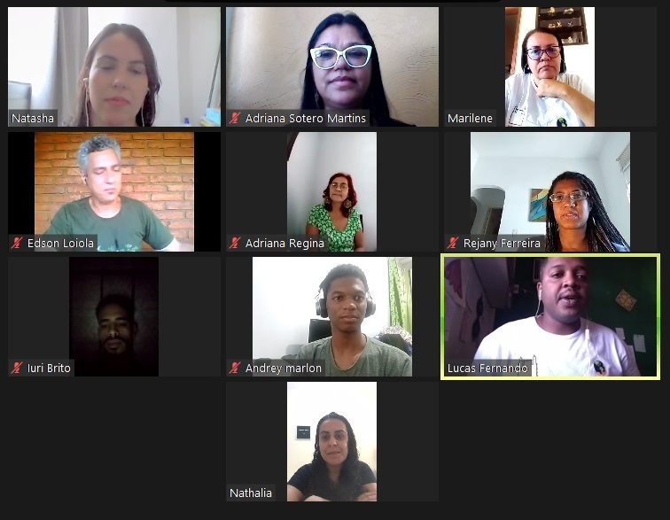
Etapa da Pesquisa Ação
Oficina com moradores e especialistas para definição das
questões que entrariam nessa etapa.
Reunião de Organização das Oficinas
Planejamento de 6 Questões Temáticas
A- Dados Socioeconômicos ----------------------------------------- 12
B- Condições de Saneamento Ambiental – Água --------------- 22
C- Condições de Saneamento Ambiental – Esgoto ------------- 9
D- Condições de saneamento ambiental – Resíduos sólidos - 5
E – Floresta ---------------------------------------------------------------- 5
F - Saúde – COVID-19 --------------------------------------------------- 13
66 questões (25 – 30 min)

Slide 12
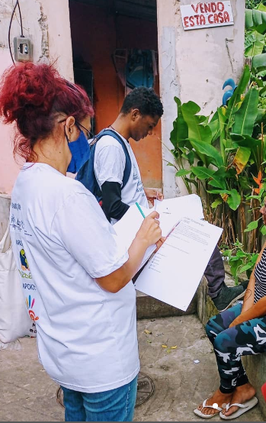
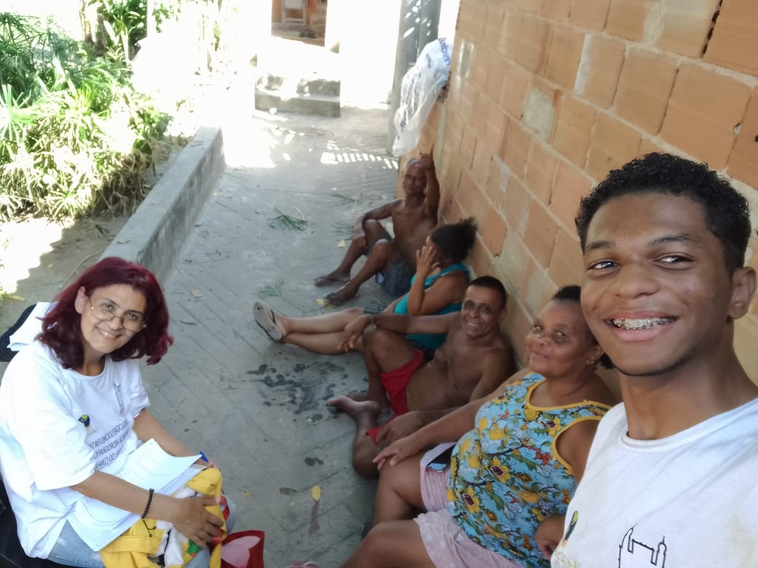
Questionário
Condições de saneamento ambiental - locais das tecnologias sociais
Nov/2021 a Ma/2022, em 369 domicílios - Google Formulários e presencial;

Slide 13
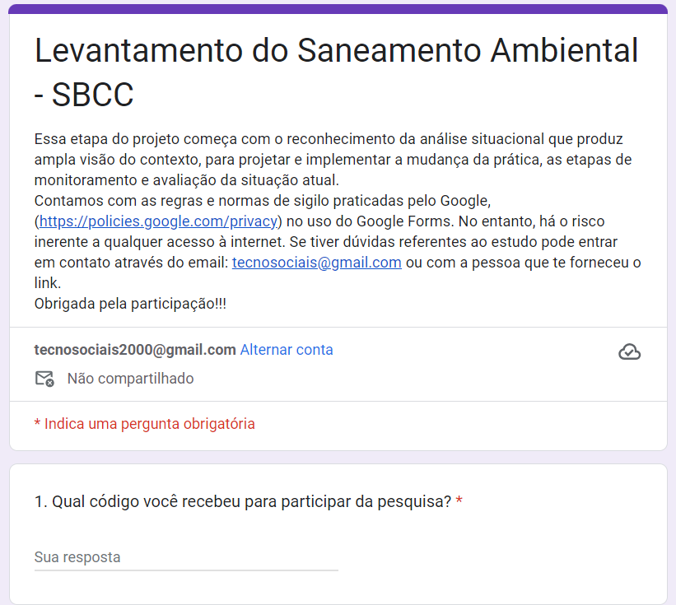

Slide 14
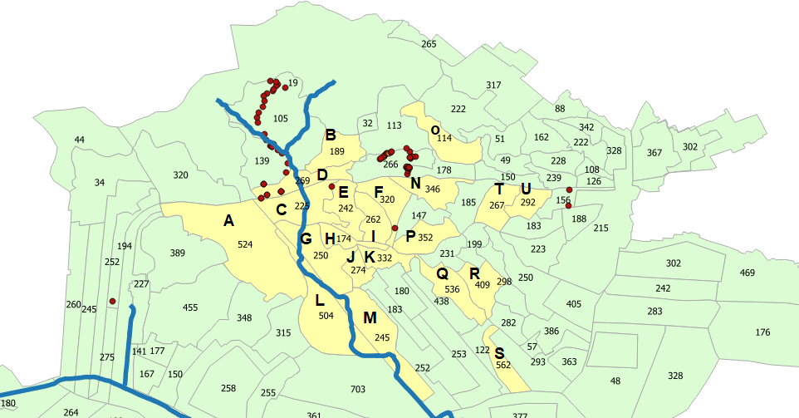
Planejamento por SC e acompanhamento – até 380 participantes (6 %)
Estimativa de perda de 2% - por isso previsão de 6% - mas conseguimos aumentando o tempo de 4 meses (somente 3%) – mais 3 meses atingimos 5,5% participantes (369).
Nov/2021 a Mai/2022
21_SC | Quant. Domicílios | 4% por SC
a | 524 | 21
b | 189 | 8
c | 225 | 9
d | 269 | 11
e | 242 | 10
f | 320 | 13
g | 250 | 10
h | 174 | 7
i | 262 | 10
j | 274 | 11
K | 332 | 13
l | 504 | 20
m | 245 | 10
n | 346 | 14
o | 114 | 5
p | 352 | 14
q | 536 | 21
r | 409 | 16
s | 562 | 22
t | 267 | 11
u | 292 | 12
Total | 6688 | 268

Slide 15
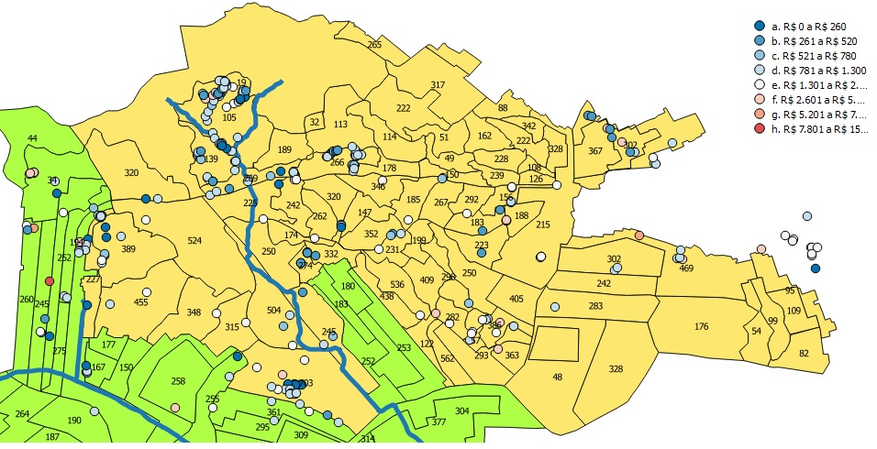
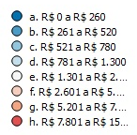
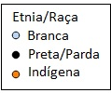

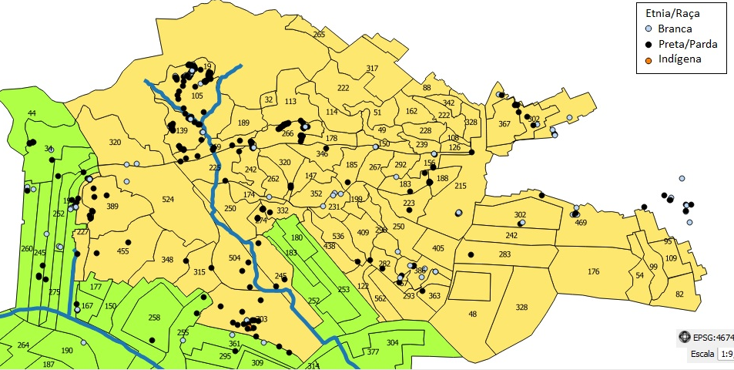
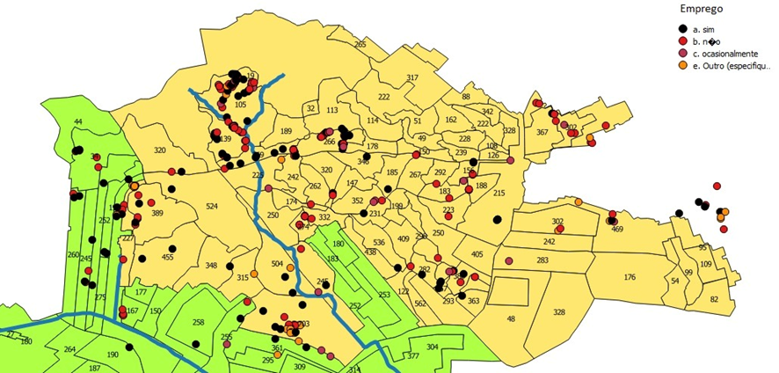
A- Dados Socioeconômicos
Renda
41% - R$ 781 a R$ 1.300
Emprego
40% não sem emprego
Raça/Cor
74% -negros

Slide 16
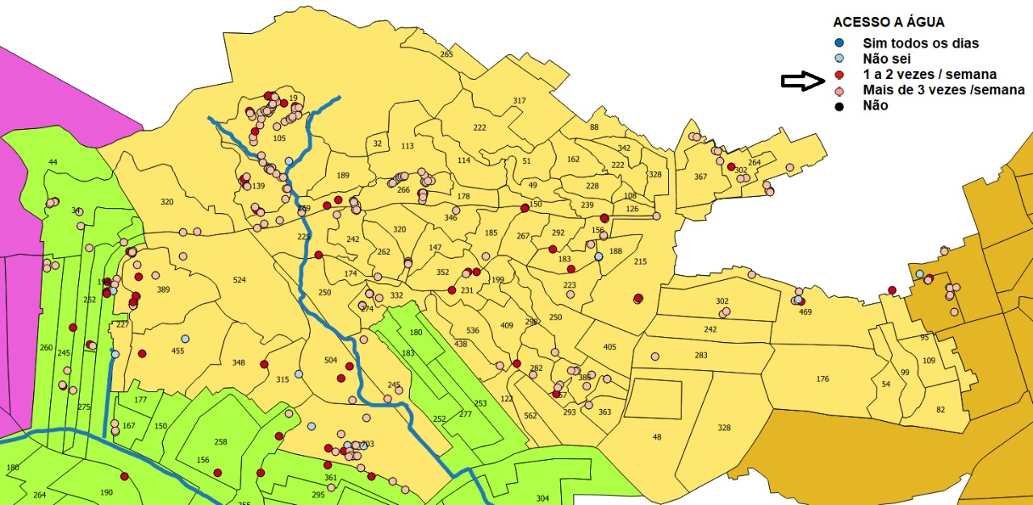
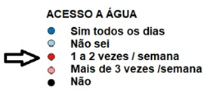
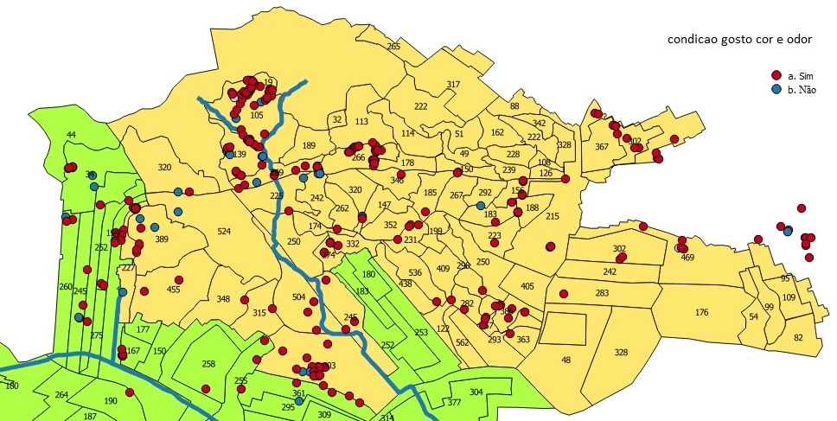
B- Condições de Saneamento Ambiental - Água
Sua residência recebe água todos os dias? | Total | %
a. Sim, todos os dias | 124 | 33,6
b. Sim, de 1 a 2 vezes por semana | 141 | 38,2
c. Sim, em mais de 3 vezes por semana | 94 | 25,5
d. Não | 1 | 0,3
e. Não sei | 9 | 2,4
Insegurança Hídrica (não potável)
88% sentiram gosto, cor e odor
57% utilizariam tecnologia social por motivos de falta de água;
40% tiveram falta de água para higienização durante a pandemia;

Slide 17
Condições de Saneamento Ambiental - Água
Você faz algum tipo de tratamento de água para beber? Qual? | Total | Tratam | %
a. Filtra | 223 | 236 | 64,0
b. Decanta / deixa descansar | 2 |  | 0,5
c. Ferve | 6 |  | 1,6
d. Côa com pano | 3 |  | 0,8
e. Clora | 2 |  | 0,5
f. Não faz nada | 129 |  | 35,0
g. Outro (especifique na questão 21) | 14 |  | 3,8
Onde costuma armazenar água? | Total | %
a. Cisterna | 124 | 33,6
b. Baldes | 64 | 17,3
c. Latões | 62 | 16,8
d. Filtro | 3 | 0,8
e. Piscina | 1 | 0,3
f. não costumo armazenar água | 154 | 41,7
Você costuma armazena água em algum reservatório na sua casa? | Total | %
a. não | 39 | 10,6
b. sim, apenas na caixa de água | 274 | 74,3
c. sim (especifique na questão 17) | 56 | 15,2

Slide 18
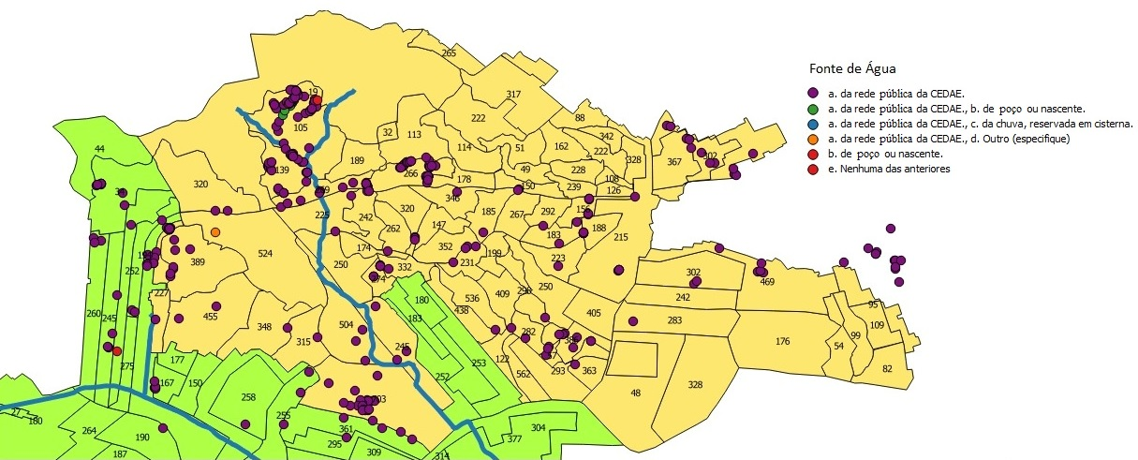
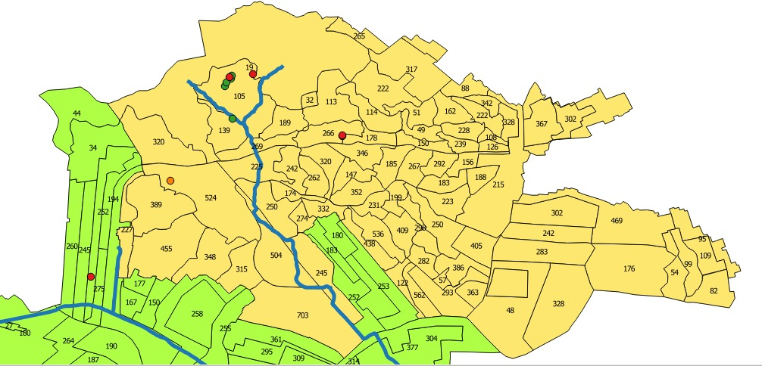
Condições de Saneamento Ambiental - Água
Zoom

Slide 19
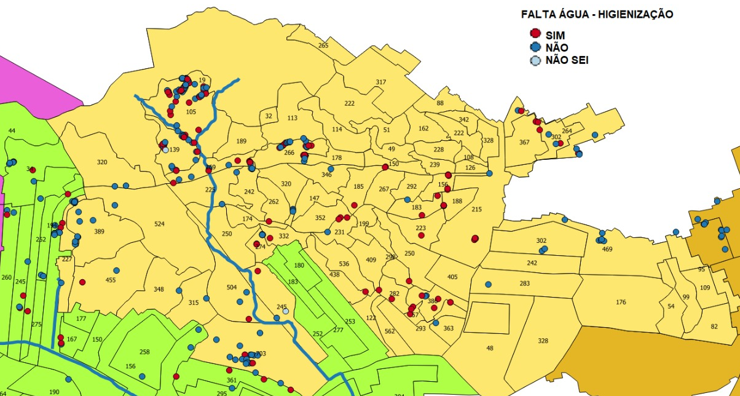
F - Saúde – COVID-19
40% falta de água para higienização durante a pandemia
Notes:
40% das pessoas enfrentaram problemas de falta de água para higienização e alimentação durante a pandemia.

Slide 20
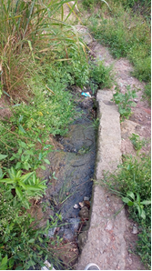
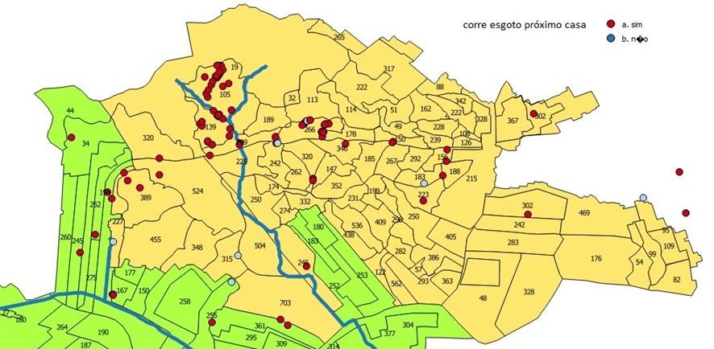
Condições de Saneamento Ambiental - Esgoto
32% vala de esgoto próximo a casa
Notes:
32% relataram que próximos às suas casas correm valas de esgoto, que acabam encontrando a rede de água fluvial.

Slide 21
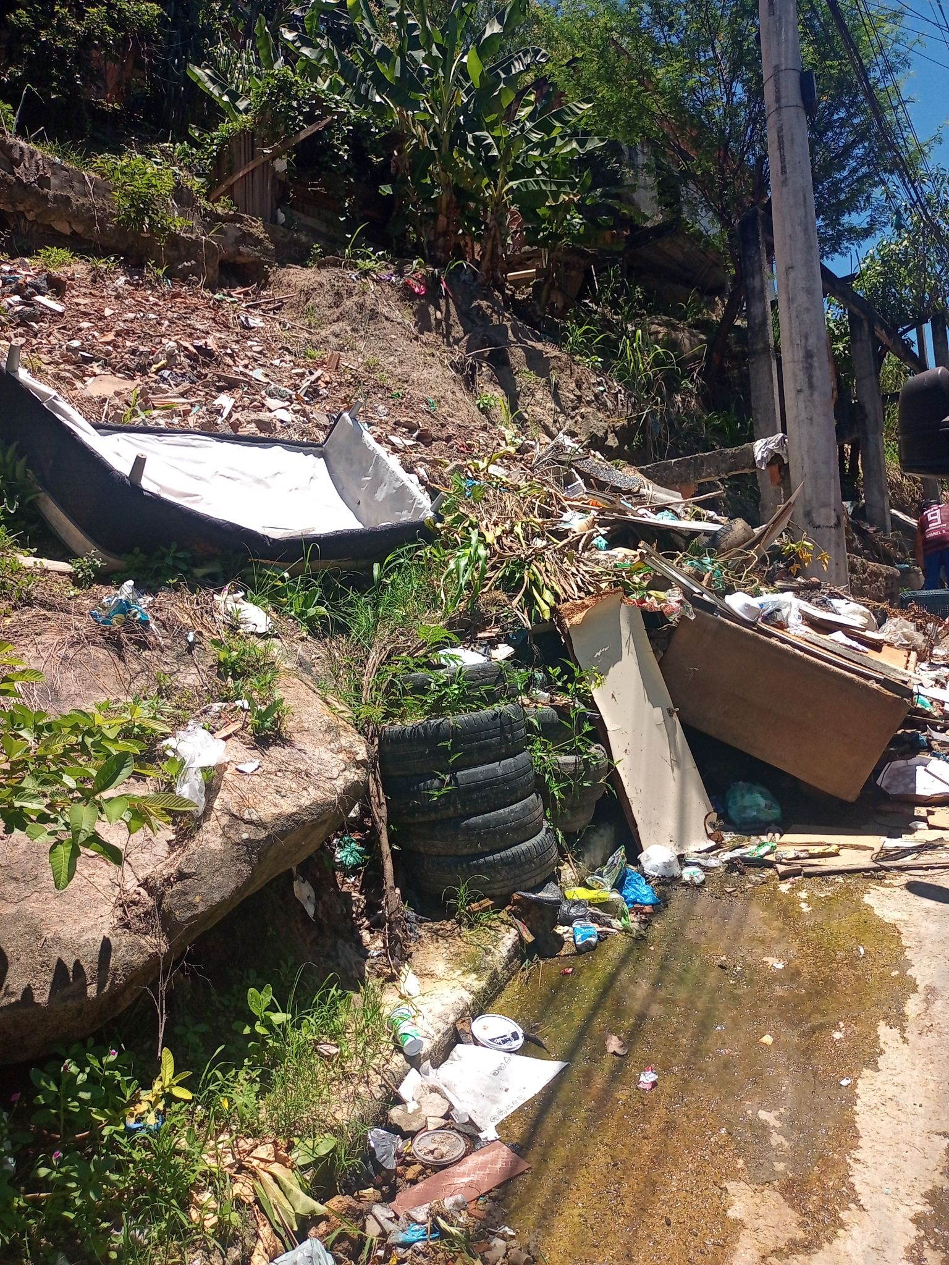
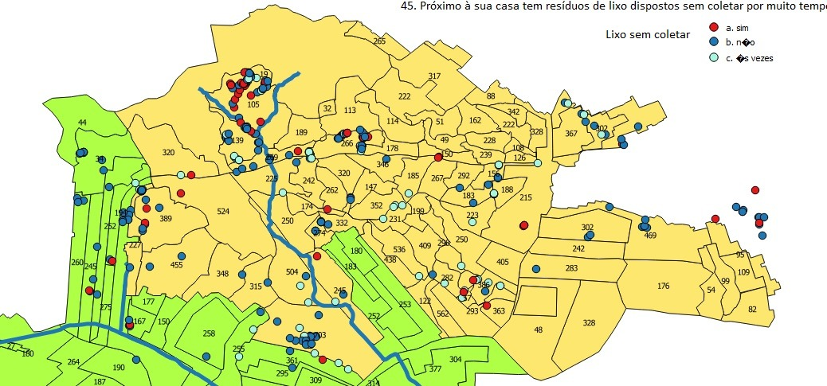
Condições de saneamento ambiental – Resíduos sólidos
42% lixo sem coleta por muito tempo
Notes:
Sobre os resíduos sólidos, 42% das pessoas relataram que os resíduos sólidos ficam sem coleta por muito tempo e em locais não adequados.

Slide 22
E – Floresta
52% mora próximo de vegetação da floresta

Slide 23
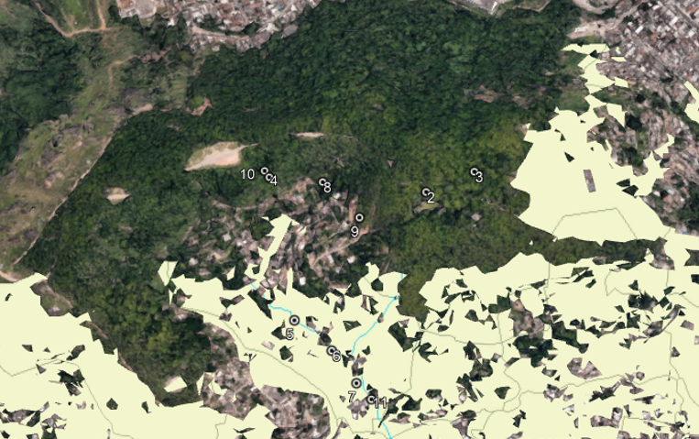
Marcamos e avaliamos nascentes possíveis de receberem a tecnologia do Biofiltro (filtro lento)

Slide 24
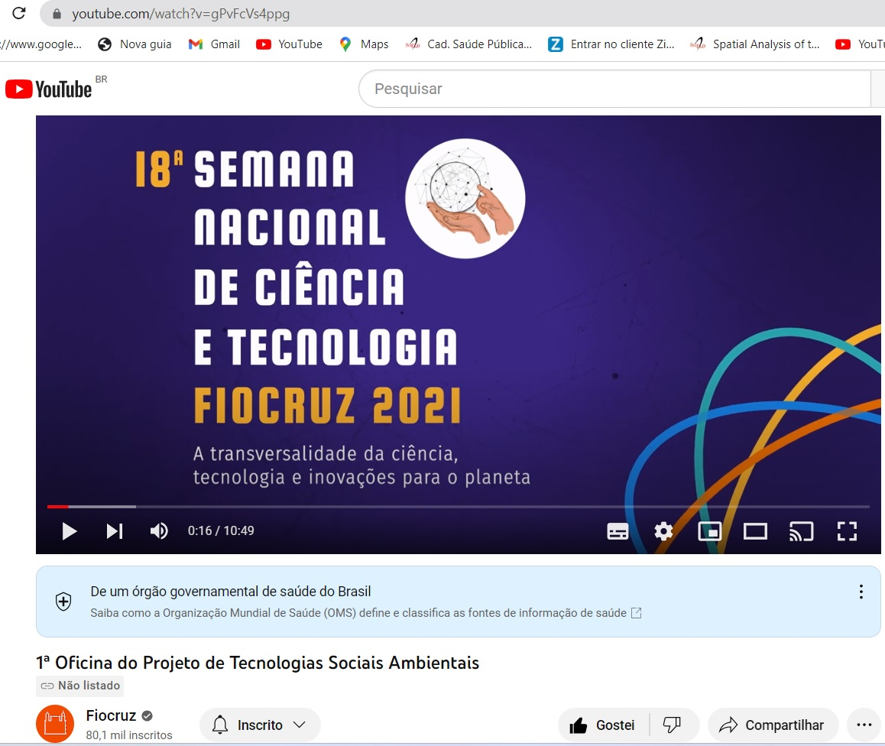
Link da apresentação na SNCT 2021:
https://www.youtube.com/watch?v=gPvFcVs4ppg&t=0s

Slide 25
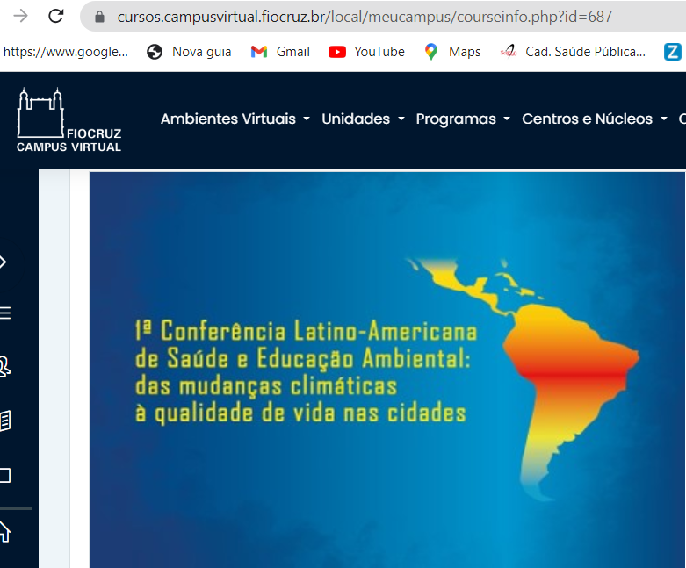
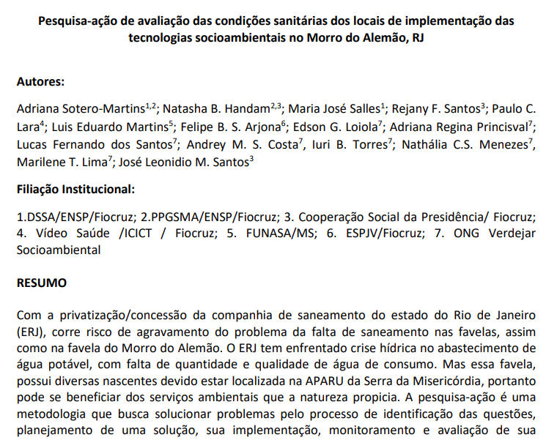
Trabalho “Pesquisa-ação de avaliação das condições sanitárias dos locais de implementação das tecnologias socioambientais no Morro do Alemão”, no dia 16/11/2021, na modalidade vídeo pôster (Instagram 1conf_inter_de_mudan_climatica, no UNA_SUS em: https://cursos.campusvirtual.fiocruz.br/course/view.php?id=687

Slide 26

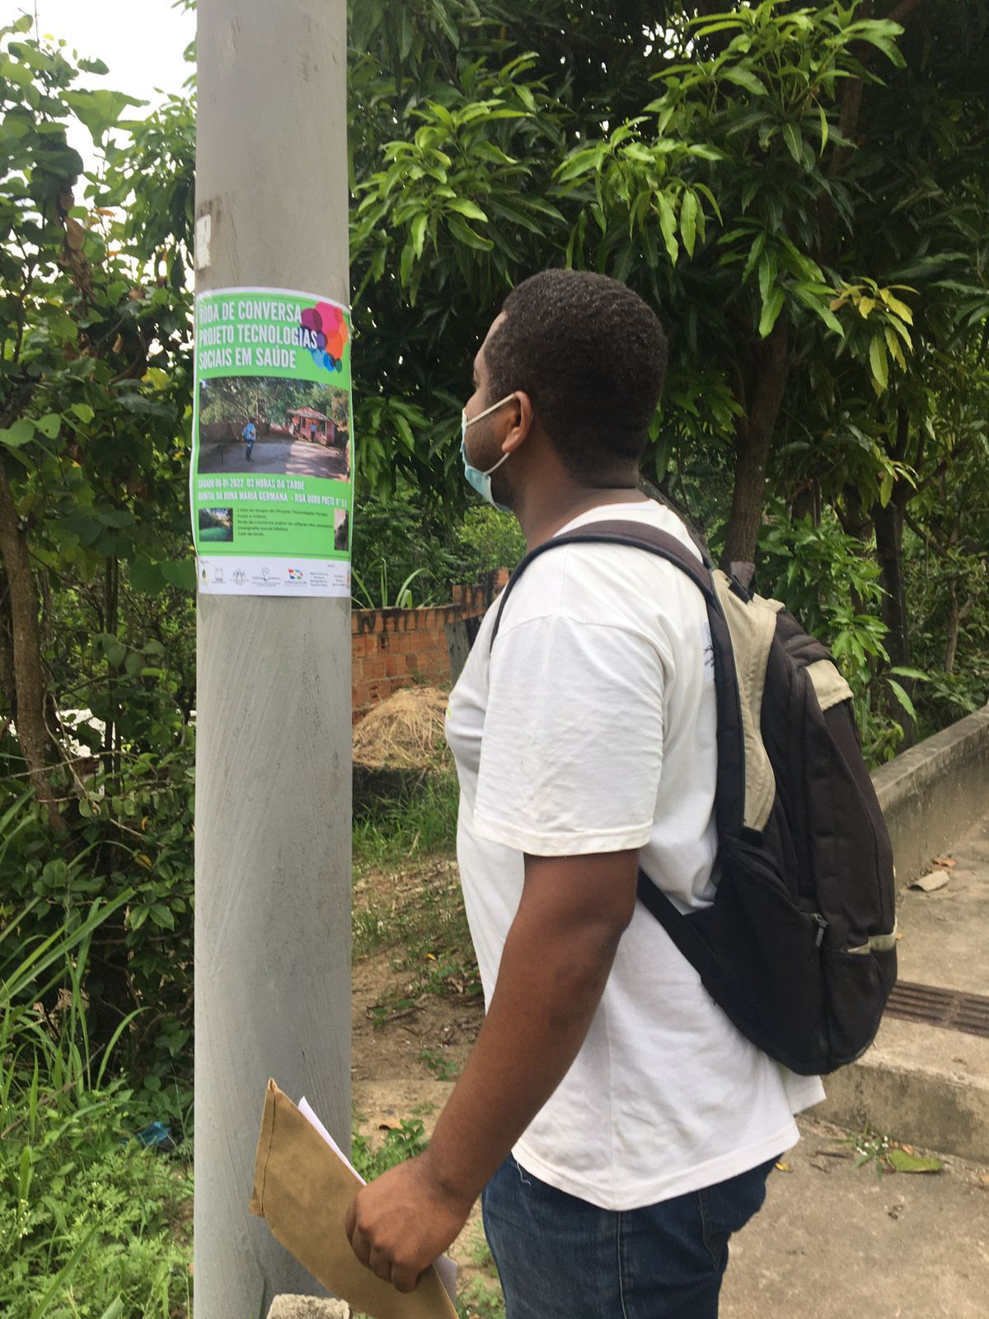
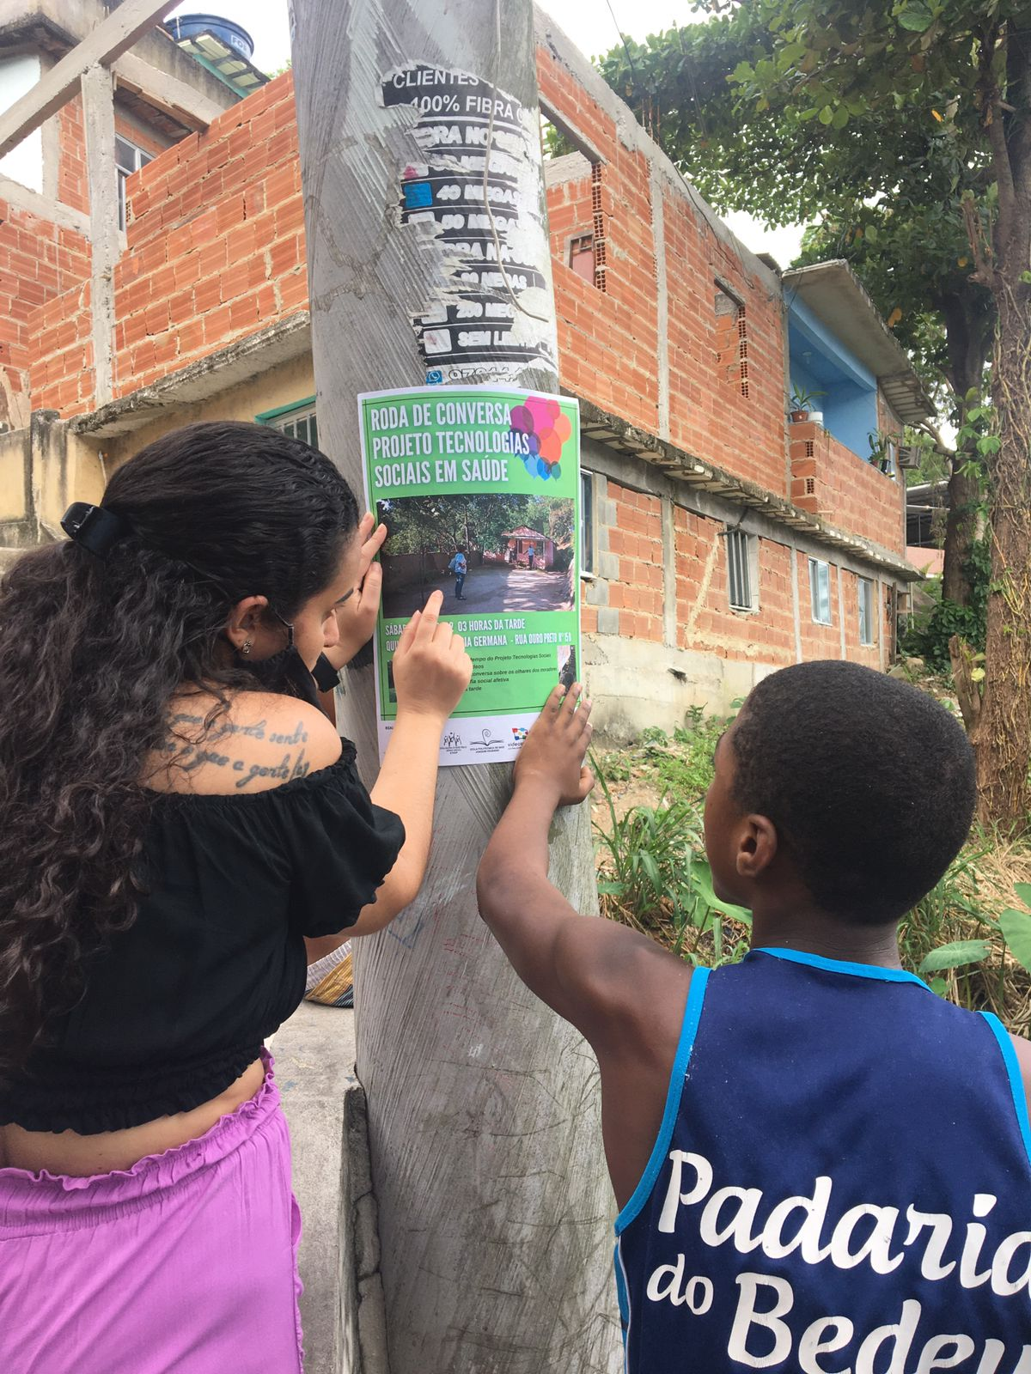

Slide 27

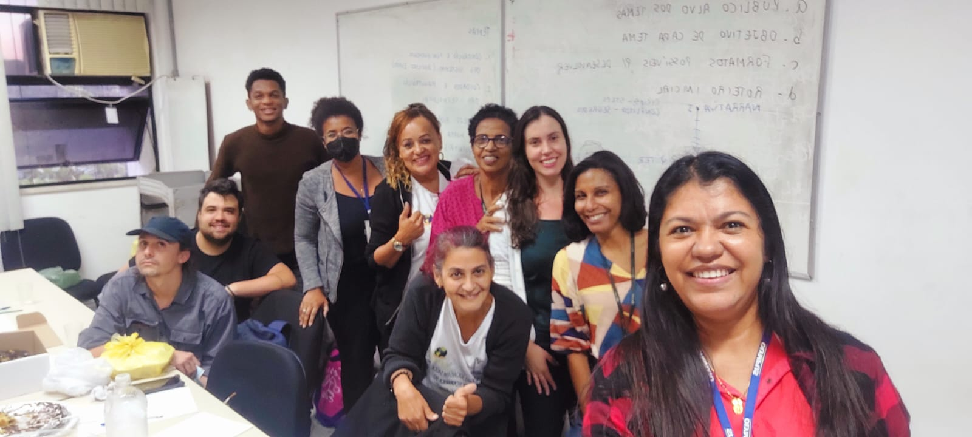

Slide 28
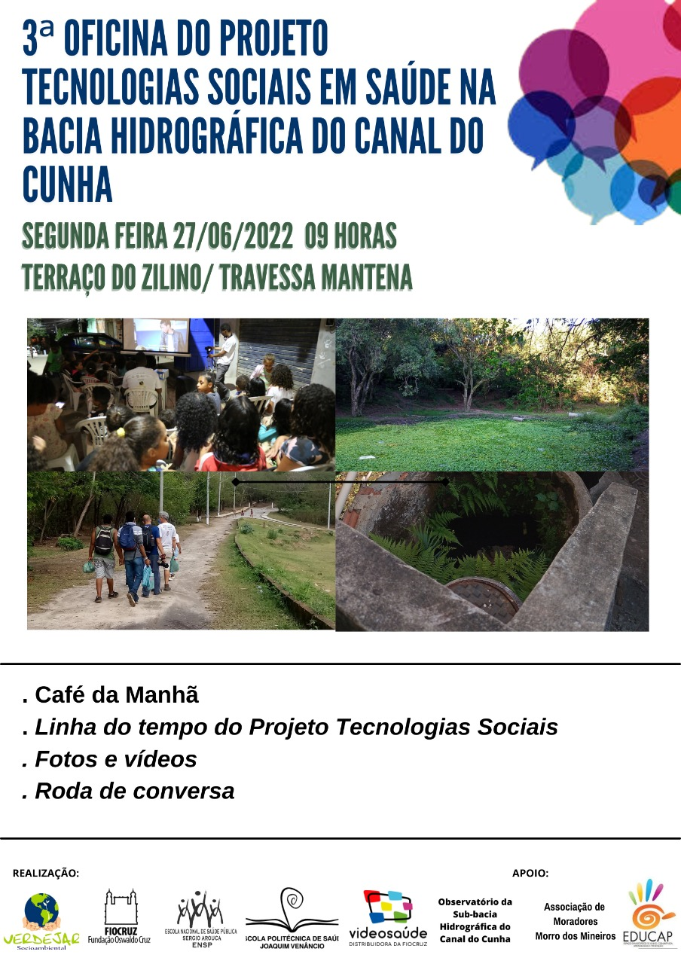
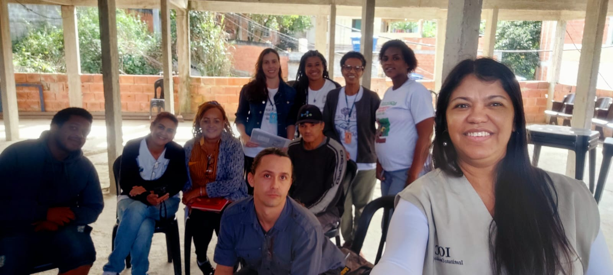
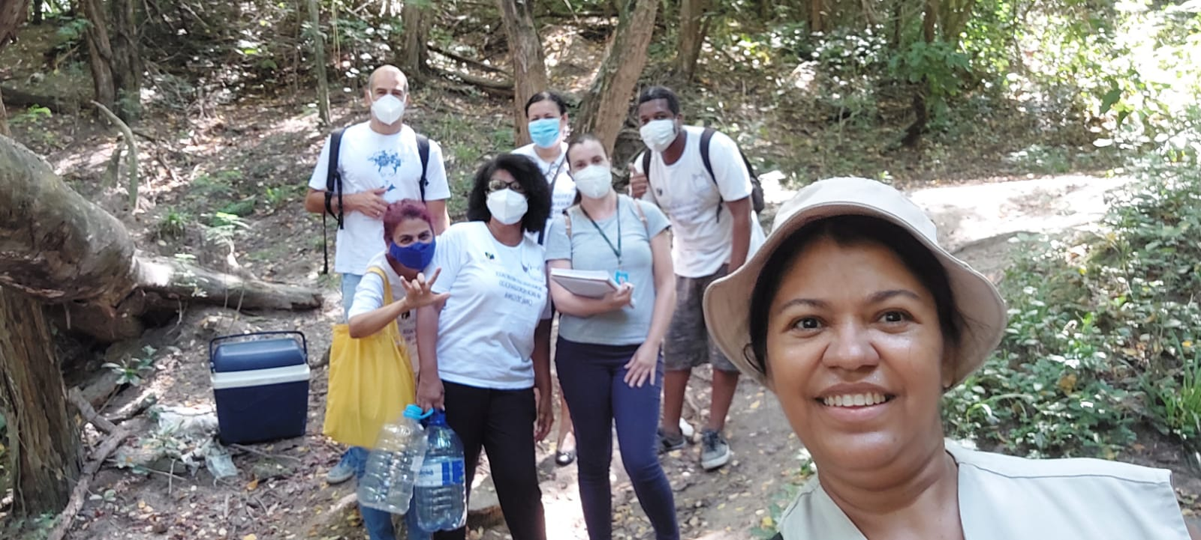

Slide 29
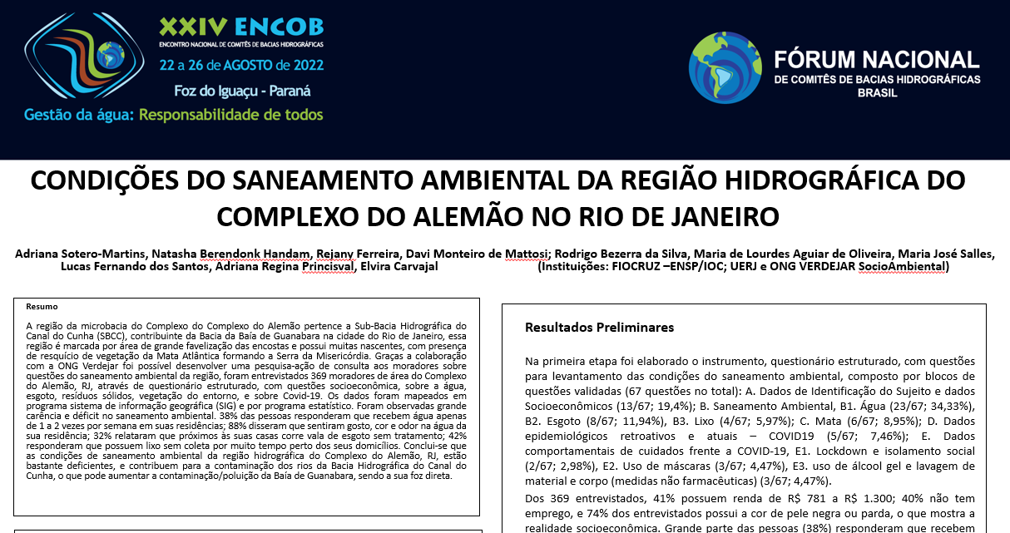

Slide 30
